Slide 1
Ingeniería de Calidad
Conferencia 2
Profesor: Damian Rivero Delgado
Teléfono: +5351809234
eMail: damusic93@gmail.com

Slide 2
Sumario:
Determinación de las características de calidad.
Métodos, técnicas y herramientas para definir calidad de los procesos.
Introducción a la norma ISO 9000.

Slide 3
Objetivos:
Determinar las características de calidad de un producto o servicio y su expresión cuantitativa o cualitativa.
Ejemplificar mediante el empleo de métodos, técnicas y herramientas como lograr gestionar la calidad en la entidad.
Introducir el empleo de la norma ISO 9000 en el desempeño del ingeniero industrial como gestor de la calidad.

Slide 4

¿Cómo determinar las características de la Calidad

Slide 5
El control de la calidad mantiene el proceso en su estado planificado y consiste en la identificación de las variaciones esporádicas y en la toma de acciones correctivas para la eliminación de sus causas asignables, restableciendo el estado de control al nivel previo crónico. La responsabilidad de control se debería asignar al personal de línea de la empresa u operarios, pero para ello los operarios deben cumplir los requisitos del autocontrol, es decir: deben conocer los objetivos, el comportamiento real y un medio para realizar la corrección. El proceso de control de calidad abarca las siguientes etapas: elegir los puntos de control y características, diseñar el sistema de medición, establecer los estándares de actuación, medir la actuación real, comparar e interpretar las diferencias y actuar según estas diferencias.

Slide 6
La elección de los puntos de control y la característica a controlar.
Mediante un diagrama de flujo se identifica aquellos puntos críticos donde se necesita llevar a cabo un control y las características del producto o proceso que se va a controlar. El proceso de control puede tener lugar en tres puntos:
- Antes de las operaciones: mediante un control en la fase de diseño (e.g., diseño dispositivo a prueba de error o "poka-yoke", sistema de aviso precoz) o mediante el muestreo de aceptación que asegure el cumplimiento de los requisitos por parte del proveedor.
- Durante las operaciones: mediante el control del proceso a través del bucle de retroalimentación.
- Control después de las operaciones: solicitando al cliente que califique el producto o servicio entregado, mediante auditorias o a través de muestreos de aceptación que evitan que lleguen productos defectuosos a manos del cliente.

Slide 7
b. El diseño del sistema de medición.
Se crea un sistema de medida que consiste en:
Definir la una unidad de medida que permita la evaluación numérica de cada característica, esta unidad puede ser una variable o un atributo: las variables utilizan una escala continua (e.g., longitud, altura, peso, tiempo de espera) y los atributos utilizan una escala discreta (e.g., número de artículos defectuosos o número de defectos por unidad); y definir el sensor (un instrumento para llevar a cabo la evaluación).

Slide 8
c. El establecimiento de los estándares de actuación.
Para cada objeto de control se establece un objetivo de calidad (valor nominal y sus tolerancias) que han de ser legitimados, medibles y alcanzables. La decisión de si el proceso y el producto son conforme se ha de basar en el cumplimiento de dichas especificaciones.
d. La medición de la actuación real.
En esta etapa se deben decidir la frecuencia de las mediciones, el tamaño de la muestra y quién debe realizar la inspección (trabajadores, inspectores o incluso los clientes).

Slide 9
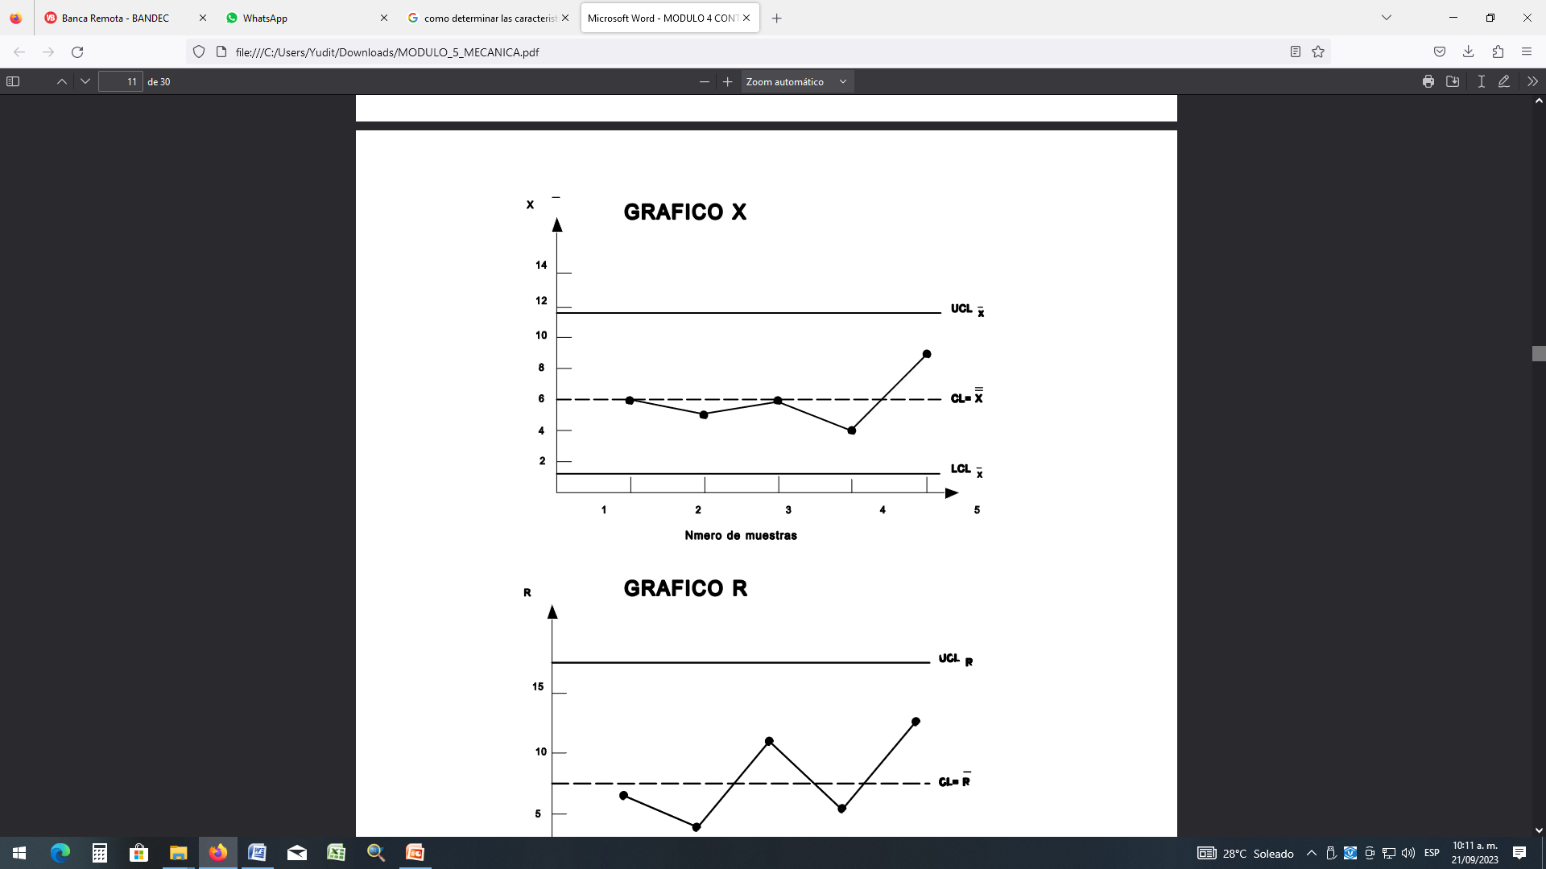
e. La comparación e interpretación de las diferencias.
Los datos obtenidos mediante mediciones y observaciones se someten a un procesado que suministra la información necesaria para la toma de decisiones. En muchos casos es necesario saber interpretar estas desviaciones y descubrir la causa del cambio esporádico. La herramienta que se utiliza para ello son los gráficos de control.

Slide 10
f. La acción correctiva.
El paso final para cerrar el bucle de retroalimentación consiste en accionar un cambio que restablezca el estado de control estadístico. La acción correctiva se hará sobre las fuentes de deficiencias esporádicas, para las fuentes de deficiencias crónicas utilizaremos el proceso de mejora.
La herramienta fundamental para llevar a cabo el proceso de control son los gráficos de control conjuntamente con la hoja de análisis característica del producto/proceso-objeto de control. En la hoja de análisis cada características del producto es ligada a una o varias características del proceso, definiéndose una relación precisa y predecible entre la cantidad de cambio en el ajuste de la característica del proceso y la cantidad de efecto sobre la característica del producto. En las columnas de la hoja se recogen las características a controlar, la unidad de medida, el tipo de sensor, los objetivos para estas características, la frecuencia de las mediciones, criterios para la toma de decisiones, acciones a ejecutar y el responsable del control.

Slide 11
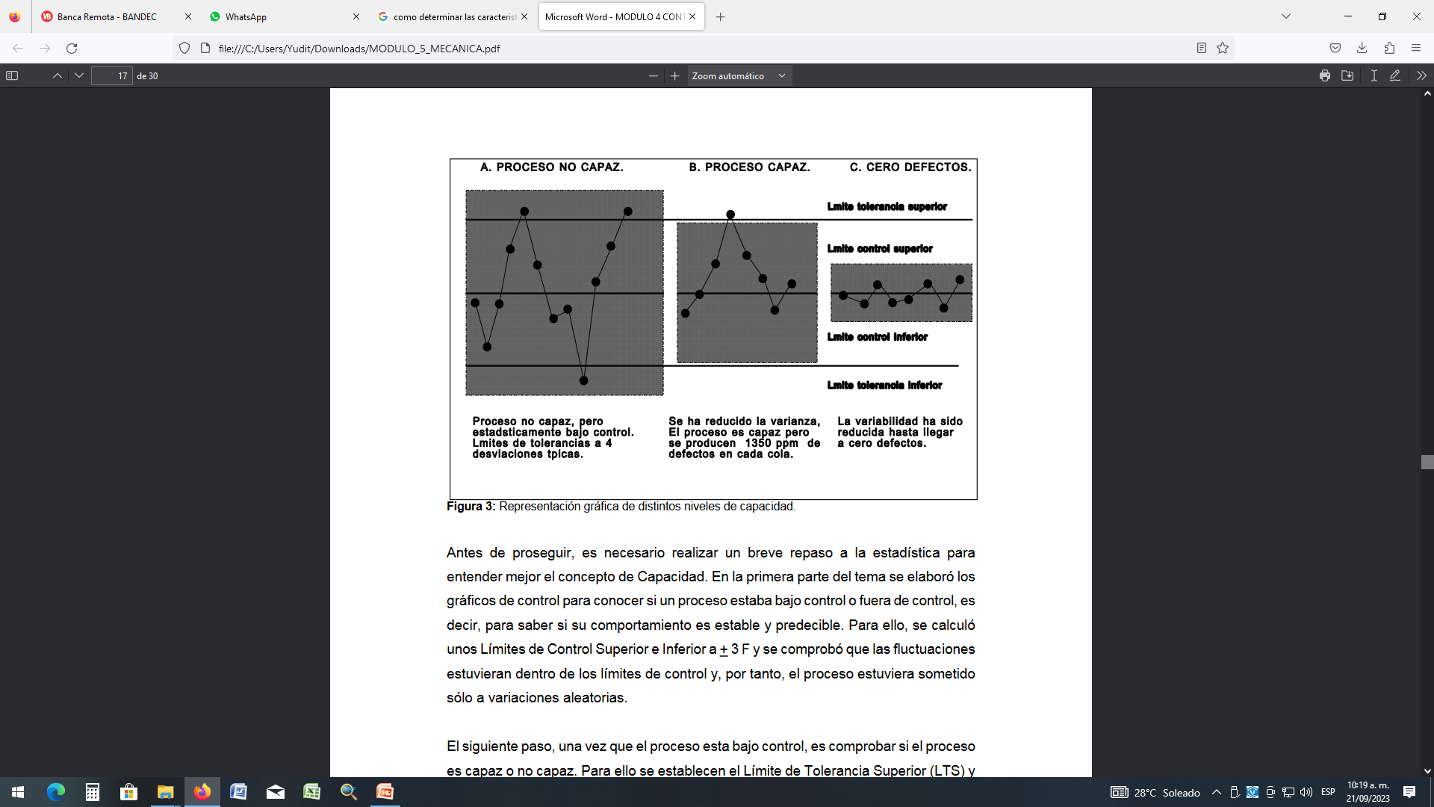

Slide 12

Pero…
¿Cómo determinar las características de la Calidad?

Slide 13
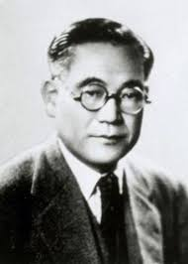
Las 7 herramientas de calidad permiten obtener los datos necesarios para solucionar problemas relacionados con la calidad en cualquier ámbito.
A mediados del siglo pasado, el profesor de Ingeniería de la Universidad de Tokio, Kaoru Ishikawa, desarrollaba las 7 herramientas básicas de calidad. Experto en control de calidad, Ishikawa diseñó las herramientas imprescindibles que cualquier trabajador podría utilizar en beneficio de la calidad.
Hoy se utilizan en todo el mundo y se conocen como un conjunto de metodologías que pueden aplicarse para resolver cualquier problema relacionado con la calidad. Se basan en la recogida de datos y el análisis de los hechos, y para recurrir a ellas no es necesario tener amplios conocimientos de estadística, ya que su uso es sencillo.

Slide 14
Las 7 herramientas básicas de calidad son:
Hoja de recogida de datos
Histograma
Diagrama de Pareto
Diagrama de espina de pescado, de causa-efecto o de Ishikawa
Gráfico de control
Diagrama de dispersión
Estratificación
Todas ellas son actualmente de uso común en las empresas, ya que permiten obtener mejores resultados en cualquier ámbito relacionado con la calidad.

Slide 15

1.- Hoja de recogida de datos
Se emplea para recoger y clasificar información sobre un proceso o producto. Este tipo de hojas o planillas de inspección son muy similares a las checklist. Su diseño es muy importante, ya que dependiendo de este pueden utilizarse tanto para anotar resultados (de haberlos, enseguida pueden observarse patrones) como para comprobar tendencias .
Otra de sus ventajas es que los datos que aporta no son complejos. Permiten valorar los síntomas de un problema, buscar sus causas o, incluso, recopilar datos una vez planteada alguna hipótesis.

Slide 16
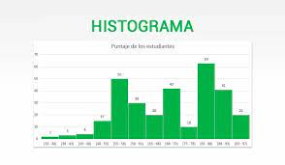
2.- Histograma
Resulta especialmente útil para analizar el patrón de comportamiento en un proceso de un determinado fenómeno, para calcular su frecuencia. Al tratarse de un gráfico, es más sencillo descubrir pautas que de otro modo serían más complicadas de ver.
No puede aplicarse a cualidades o características abstractas, sino a variables cuantificables. Estas aparecen representadas en forma de barras, cuya superficie es proporcional a la frecuencia de los datos reflejados. Las frecuencias se distribuyen en el eje vertical y las variables en el horizontal. Un histograma puede presentarse como un resumen de datos de fácil comprensión.

Slide 17
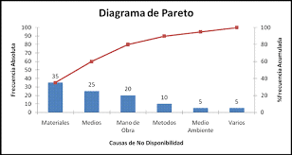
3.- Diagrama de Pareto
Es un gráfico basado en el principio de Pareto que, aplicado a la calidad, afirma que el 20% de las causas provocan el 80% de los problemas. Ordena cuestiones de mayor a menor frecuencia y nos sirve para revisar la frecuencia tanto de los problemas como de las causas. Es importante definir antes de comenzar qué aspectos se van a estudiar.
Con este diagrama de barras verticales se puede fijar un orden de prioridades a la hora de tomar decisiones y aplicar medidas.

Slide 18
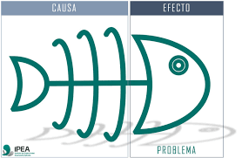
4.- Diagrama de espina de pescado
Conocido también como diagrama causa-efecto o diagrama Ishikawa, se emplea para encontrar las causas de un problema de rendimiento a partir de un análisis más complejo.
Su uso también es muy sencillo, su diseño es muy similar al de una espina de pez y resulta fácil interpretar los resultados. Permite, además, comprobar cuáles son las diferencias entre el rendimiento que exigiría el correcto funcionamiento del proceso y el rendimiento actual.

Slide 19
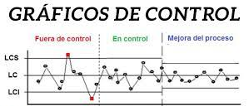
5.- Gráfico de control
Ayuda a descubrir si un proceso determinado tiene un comportamiento que podemos predecir, si es estable o no. Para ello, se estudian dos tipos de variables. Las aleatorias se repiten dentro de los límites predecibles, mientras que las debidas a causas especiales muestran qué factores implicados en el proceso es necesario identificar.
En cuanto a su diseño, hay tres líneas. La básica es la central, mientras que la superior y la inferior dibujan los límites máximo y mínimo permitidos. Estos límites de control reflejan el grado de estabilidad de la cuestión que se analiza.

Slide 20
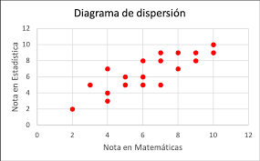
6.- Diagrama de dispersión
El diagrama de dispersión o correlación se emplea para comprobar la relación que existe entre dos variables diferentes (X e Y), que pueden ser dos problemas o dos causas. X e Y pueden mantener una correlación positiva, es decir, aumentar o disminuir al mismo tiempo. También puede ser negativa, si su comportamiento es distinto, mientras una se ve incrementada, la otra se reduce. La correlación nula es aquella en la que se demuestra que no hay ningún tipo de relación entre las dos variables.
Para poder aplicar este diagrama es necesario haber identificado el problema y fijar cuáles son las variables que se van a estudiar.

Slide 21
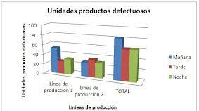
7.- Estratificación
Es una técnica muy útil cuando manejamos muchos datos, ya que contribuye a clasificarlos o agruparlos en función de sus características comunes.
Estratificar sería sinónimo de dividir el total de la información en subconjuntos, homogéneos entre sí y denominados estratos. De este modo, se pasa de datos genéricos y poco concisos a otros mucho más precisos, poco variables y, por lo tanto, más útiles a la hora de tomar decisiones.
Se puede utilizar, por ejemplo, para estratificar la materia prima (por proveedores, composición, procedencia…), la plantilla de trabajadores (antigüedad, estudios, edad…) o las ventas (físicas, online, días de la semana…).

Slide 22
En la práctica, para determinar las características de la calidad de un producto o servicio, se emplean tantos métodos, técnicas o herramientas como el controlador desee, ya que se limita solamente por su afán de querer actuar en pro de garantizar la mejora continua del bien que se oferta.
Un ejemplo muy sencillo y práctico de determinar características de calidad es por medio de las encuestas, ya que se considera una de las herramientas para recopilar información más beneficiosas para cualquier gestor.
También es muy conveniente establecer la política de ensayo-error para poder definir de antemano que estamos haciendo incorrectamente, y de esta forma ir subsanando deficiencias.

Slide 23
Otra forma de definir la calidad deseada y establecerlo para su uso continuo en los procesos de producción y servicios, es mediante el empleo de normas y procedimientos para la calidad en las empresas.
En cuanto a calidad refiere, la Norma por excelencia que se asocia es la ISO 9000 y su familia de normas donde se establece los diferentes criterios y requisitos para definir la calidad, y mantener la misma mediante un procedimiento pre-establecido.

Slide 24
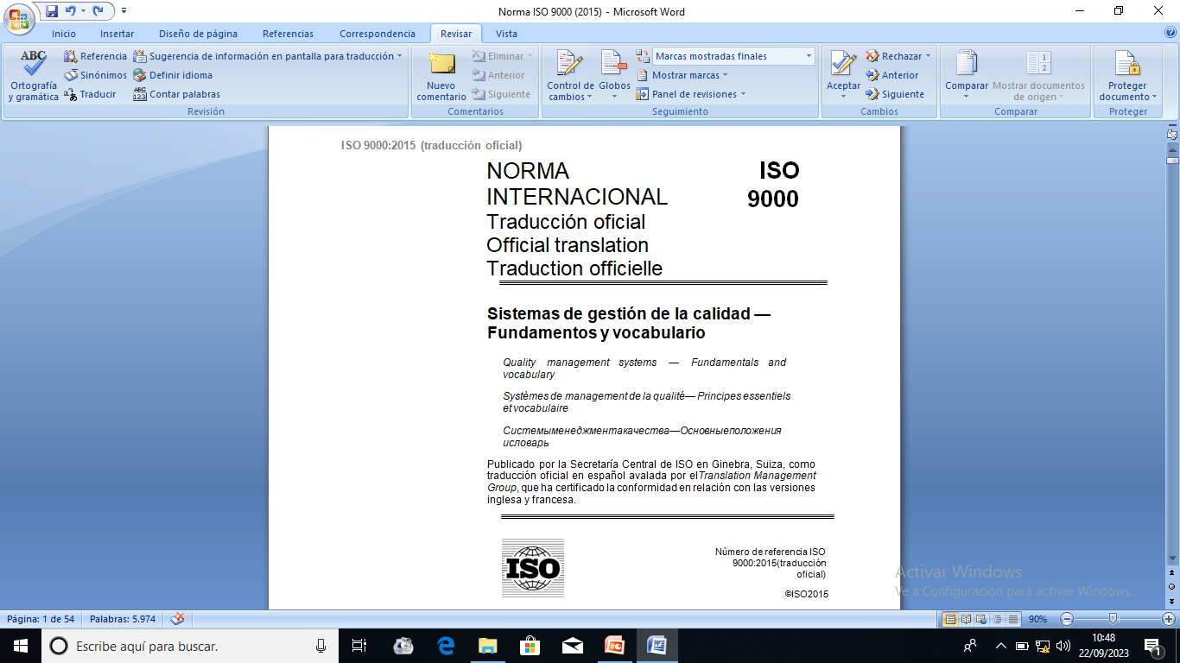

Slide 25
Conclusiones:
Las características de la Calidad establecen la finalidad de nuestro proceso y los pormenores a tener en cuenta para lograr un producto o servicio adecuado.
Existen métodos, técnicas y herramientas para definir las características de la calidad del proceso asociado a nuestra organización.
La norma ISO 9000 instituye por excelencia los procedimientos asociados a la calidad.

Slide 26
Tarea Evaluativa:
En equipos investiga sobre la vida y obra de las siguientes personalidades vinculadas a la calidad (gurús de la calidad), enfatizando en sus aportes al estudio de la calidad:
Equipo 1: William E. Demming
Equipo 2: Joseph M. Jurán
Equipo 3: Philip Crosby
Equipo 4: Kaoru Ishikawa
Equipo 5: William Ouchi
Equipo 6: Armand V. Feigenbaum

Slide 27
Ingeniería de Calidad
Conferencia 2
Profesor: Damian Rivero Delgado
Teléfono: +5351809234
eMail: damusic93@gmail.com

